Slide 1

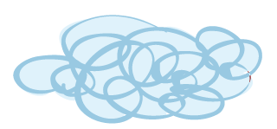


CHÀO MỪNG CÁC EM
ĐÃ ĐẾN VỚI
TIẾT HỌC HÔM NAY

Slide 2
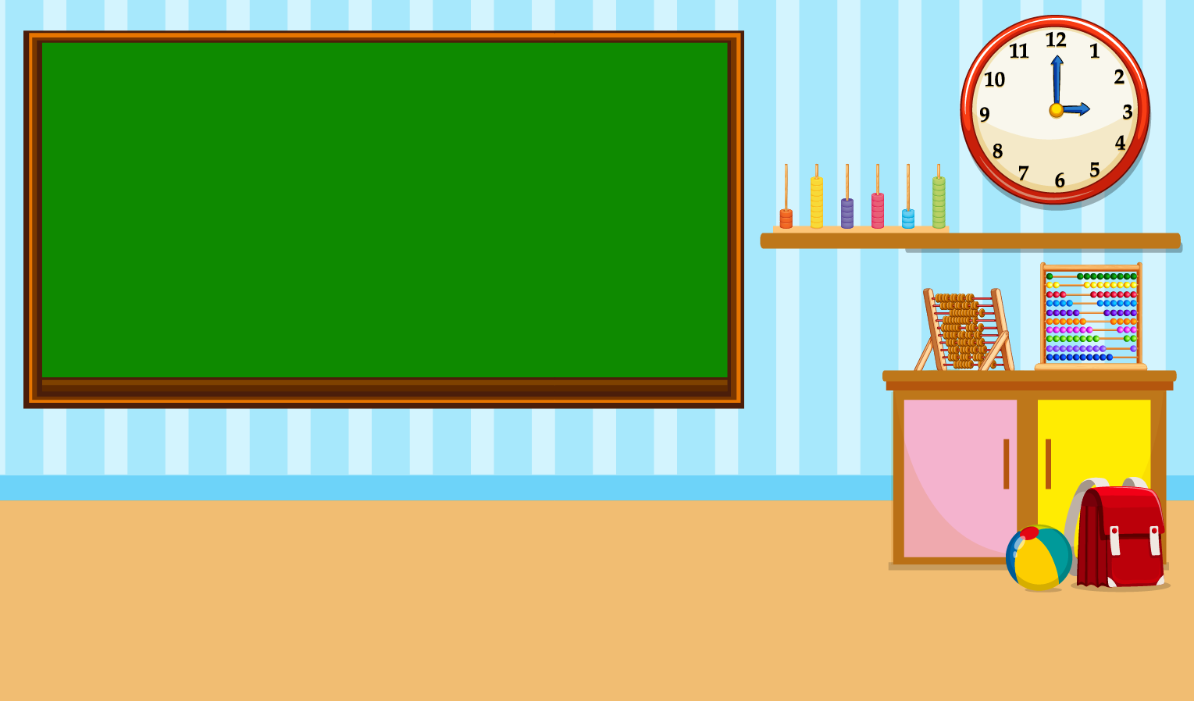




Slide 3
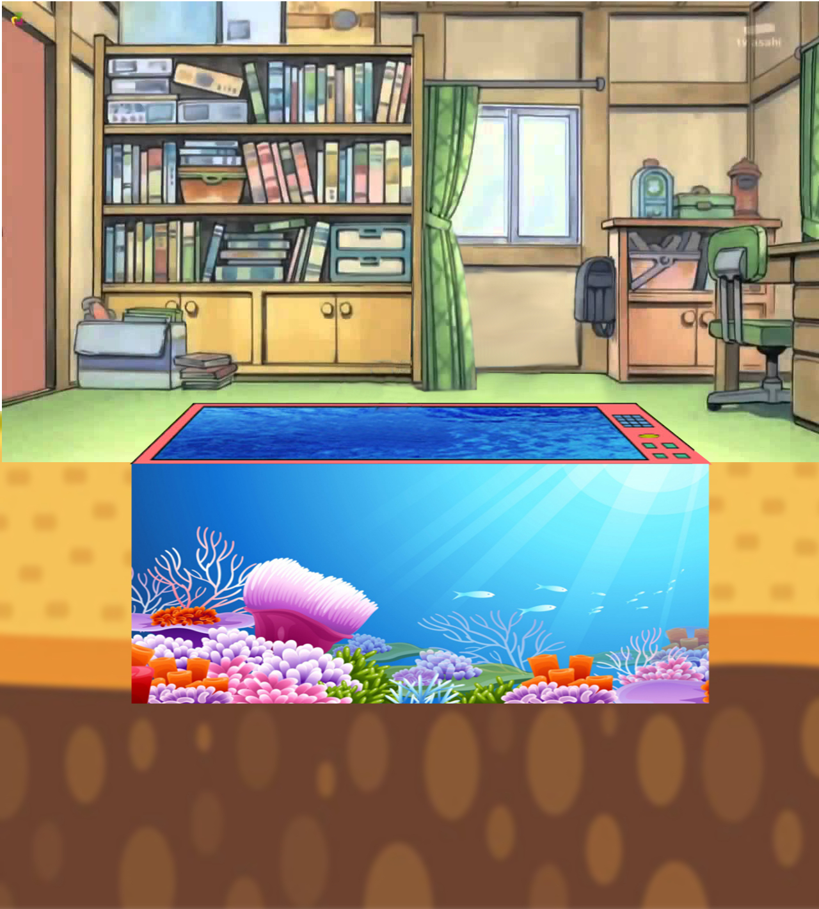



DORAEMON CÂU CÁ

Slide 4

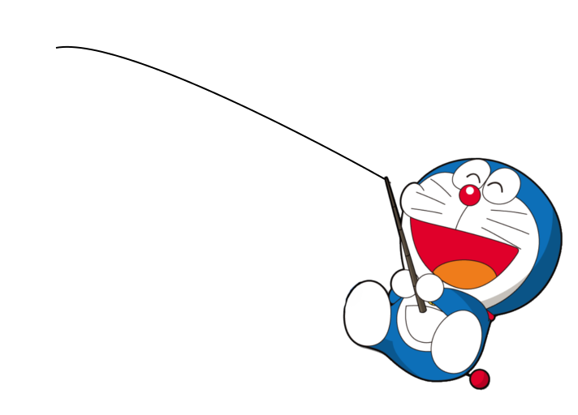

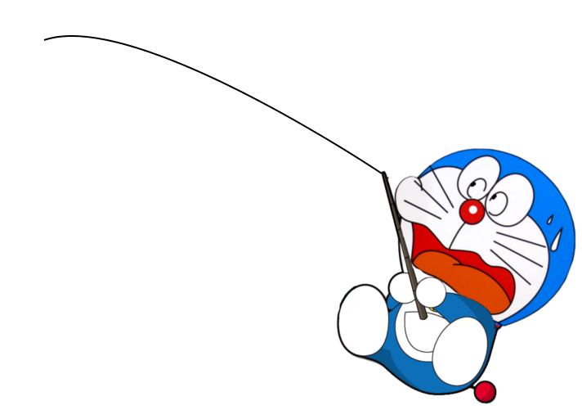



GIỎI QUÁ
Bắt đầu!
TIẾC QUÁ
HẾT GIỜ
Câu 1: Số 260 đọc là:
A. Hai trăm sáu mươi
B. Hai sáu không

Slide 5
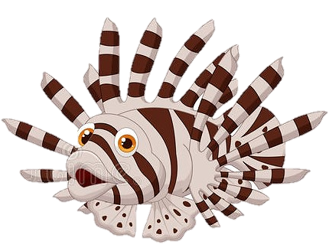

GIỎI QUÁ
Bắt đầu!
TIẾC QUÁ
HẾT GIỜ
Câu 2: Số 504 đọc là
A. Năm trăm linh bốn
B. Năm trăm không bốn

Slide 6

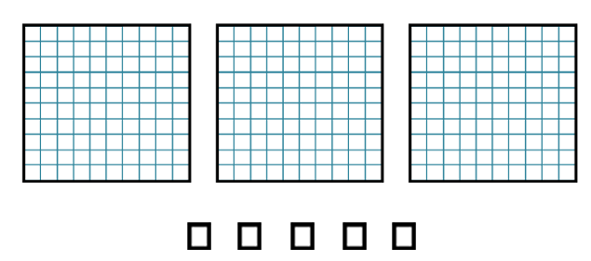
GIỎI QUÁ
Bắt đầu!
TIẾC QUÁ
Câu 3: Quan sát hình và cho biết đây là số bao nhiêu?
HẾT GIỜ
A. 503
B. 305

Slide 7
CHỦ ĐỀ 10
CÁC SỐ TRONG PHẠM VI 1 000
BÀI 51: CÁC SỐ CÓ BA CHỮ SỐ.

Slide 8
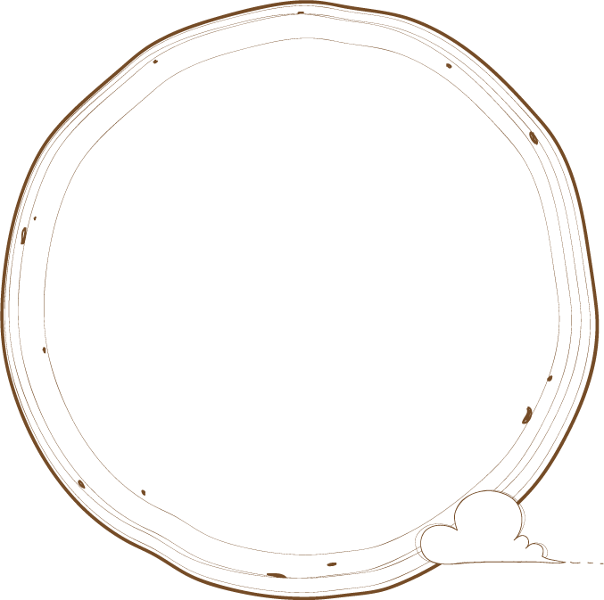
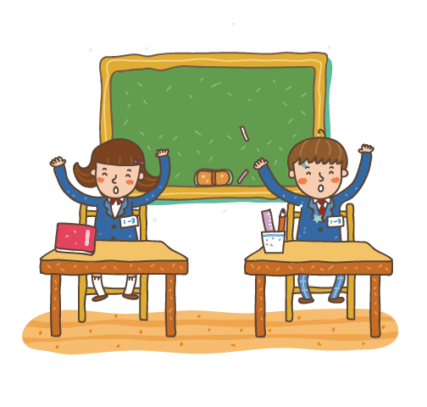
KHÁM PHÁ

Slide 9
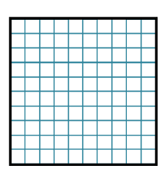

100
10

Slide 10
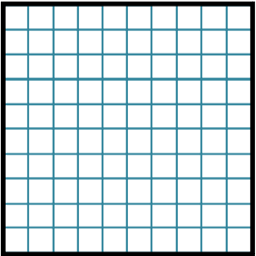
 | Trăm | Chục | Đơn vị | Viết số | Đọc số
 | 4 | 6 | 5 | 465 | bốn trăm sáu mươi lăm
 | 3 | 0 | 4 | 304 | ba trăm linh tư
 | 2 | 3 | 1 | 231 | hai trăm ba mươi mốt

Slide 12
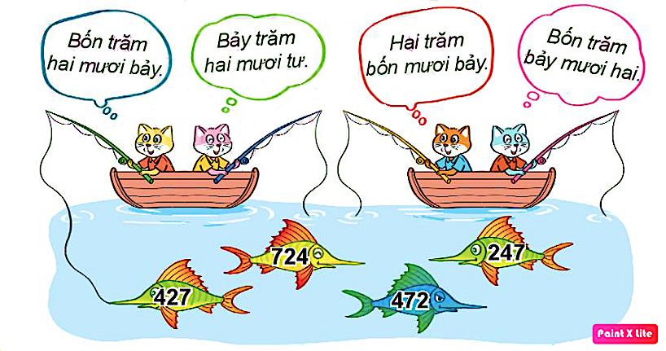
1
Tìm cá cho mèo.

Slide 13
2
Số ?
a)
?
?
105
106
107
108
109
110
111
112
113
b)
230
231
?
?
234
235
236
?
238
232
233
237

Slide 14
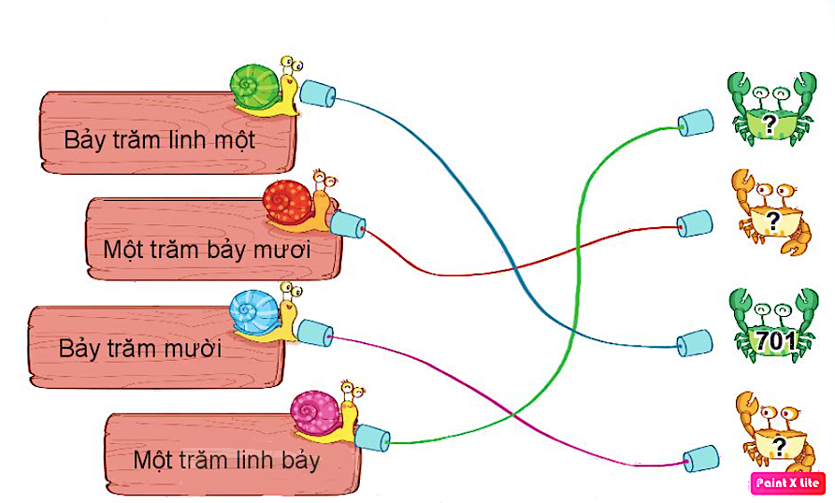
3
Số ?
107
170
710

Slide 15
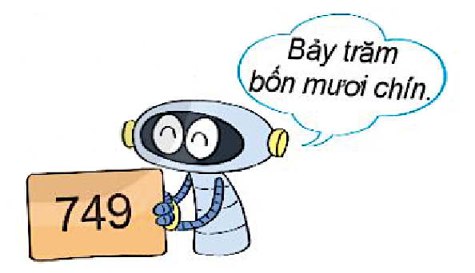
4
Viết, đọc số biết số đó gồm:
Số gồm | Viết số | Đọc số
7 trăm, 4 chục, 9 đơn vị | 749 | bảy trăm bốn mươi chín
1 trăm, 1 chục, 4 đơn vị | 114 | một trăm mười bốn
5 trăm, 6 chục, 0 đơn vị | 560 | năm trăm sáu mươi
8 trăm, 0 chục, 3 đơn vị | 803 | tám trăm linh ba

Slide 16
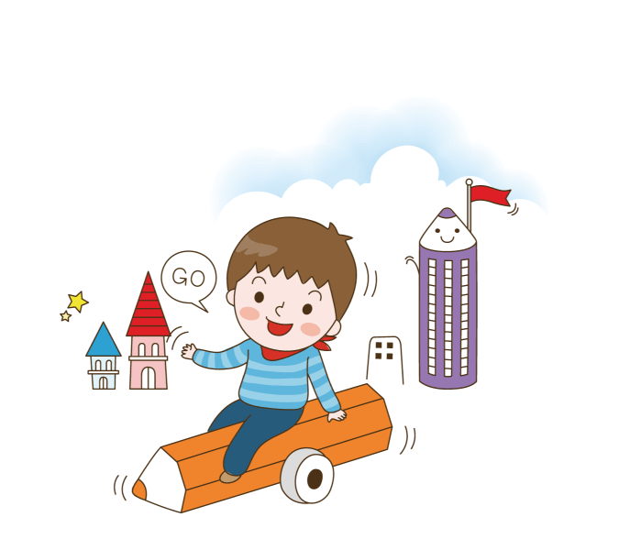
Hoạt động 4:
VẬN DỤNG

Slide 17
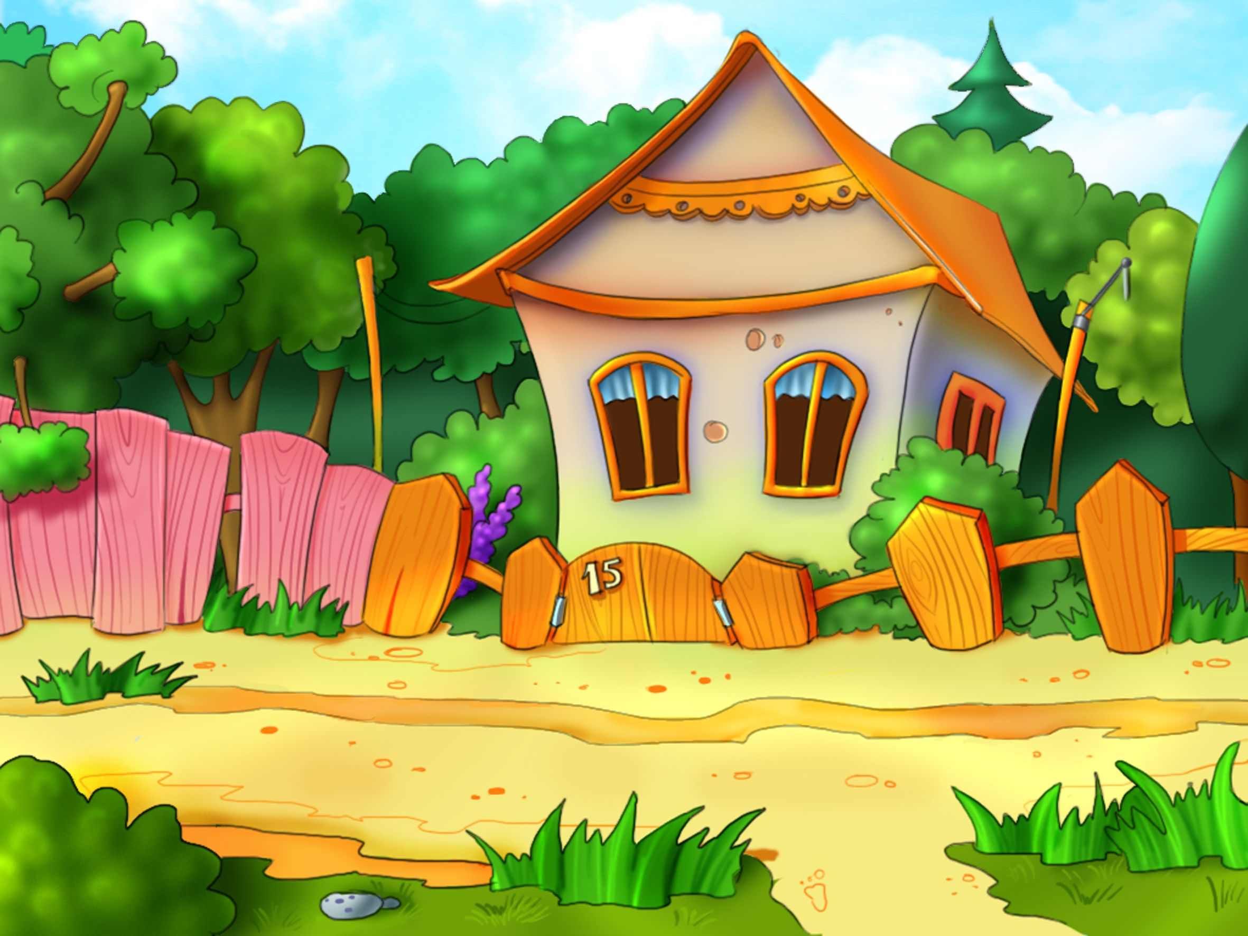
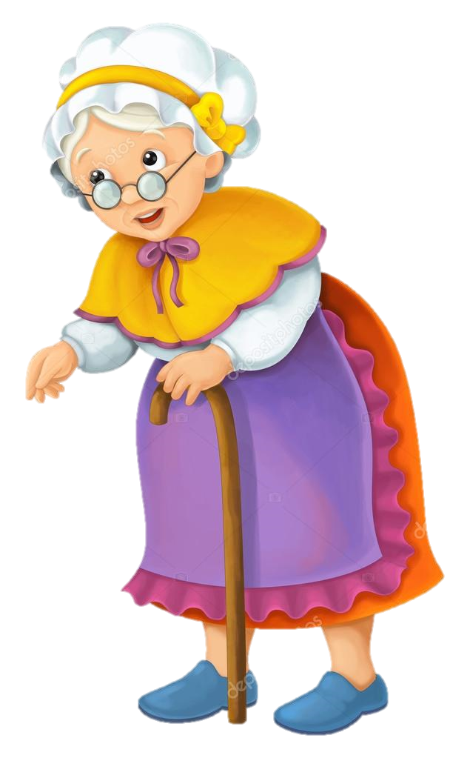

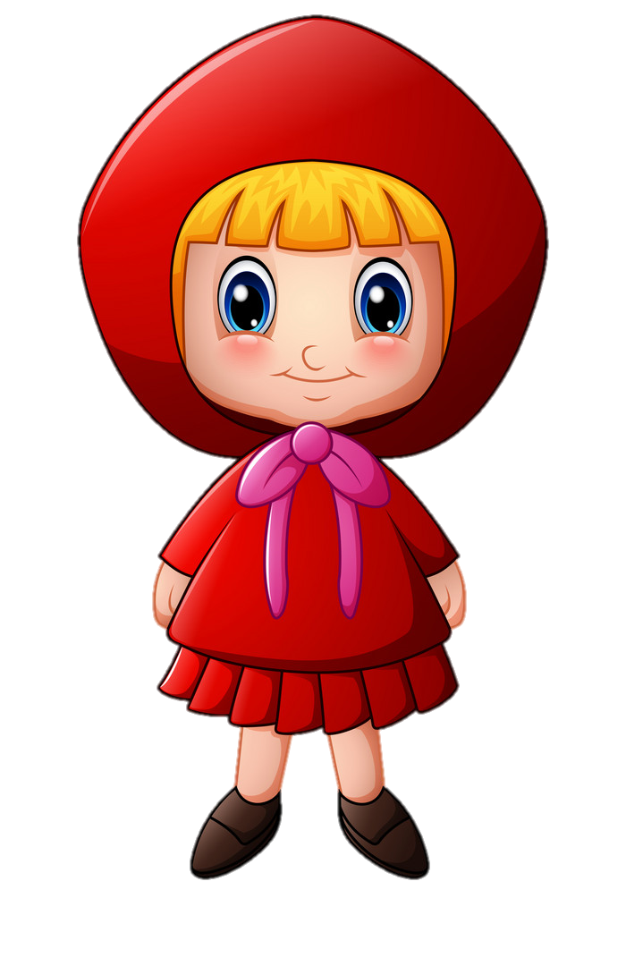
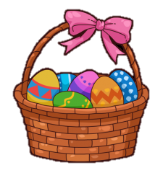
TRÒ CHƠI: CÔ BÉ QUÀNG KHĂN ĐỎ
(Phiên bản ngoại truyện)

Slide 18

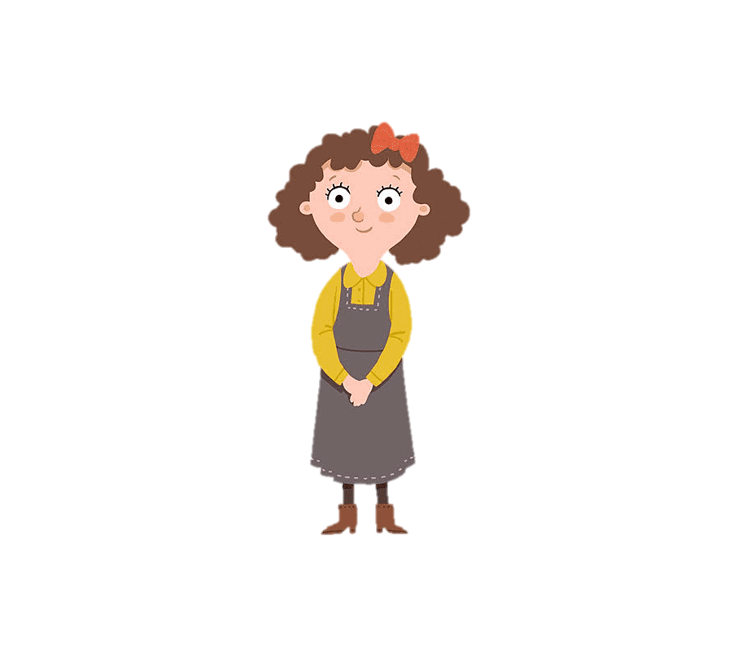
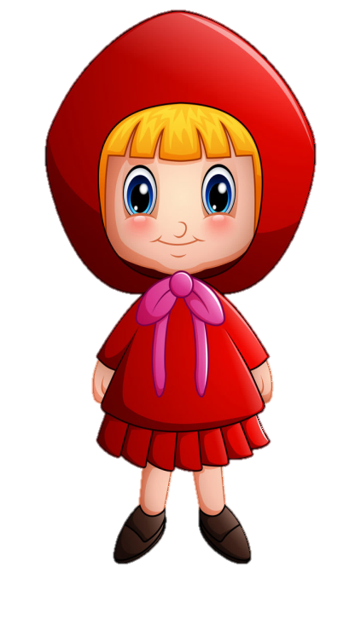
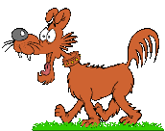
Trên đường đi, con sẽ gặp các con vật, chúng sẽ giúp con đi đúng đường nếu con trả lời đúng các câu hỏi!
Con hãy đem bánh cho bà nhé!
Dạ mẹ
Dạ mẹ, con hiểu rồi!

Slide 19
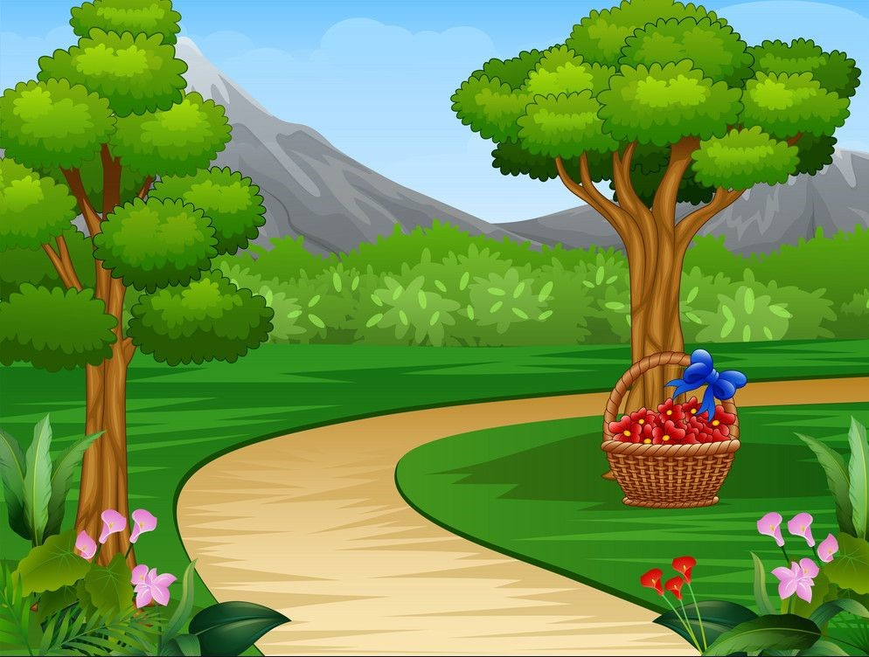
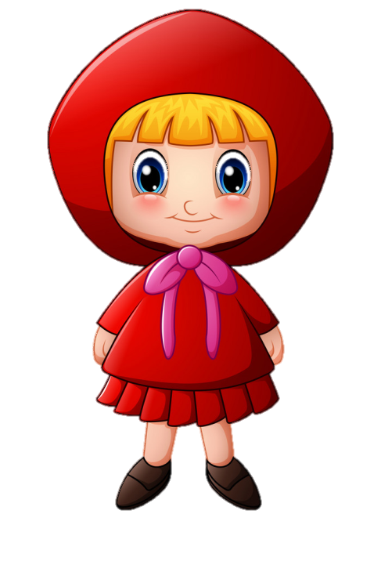
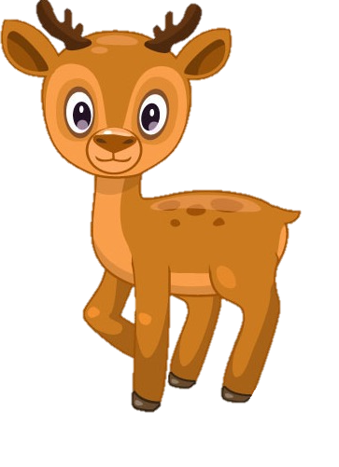
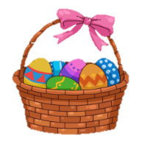
Bạn đi qua hết đoạn đường này, bạn sẽ gặp Gấu trúc !
Số 707 gồm mấy trăm, mấy chục, mấy đơn vị?
Đáp án:
7 trăm, 0 chục,
7 đơn vị
Cảm ơn Nai nhé!

Slide 20

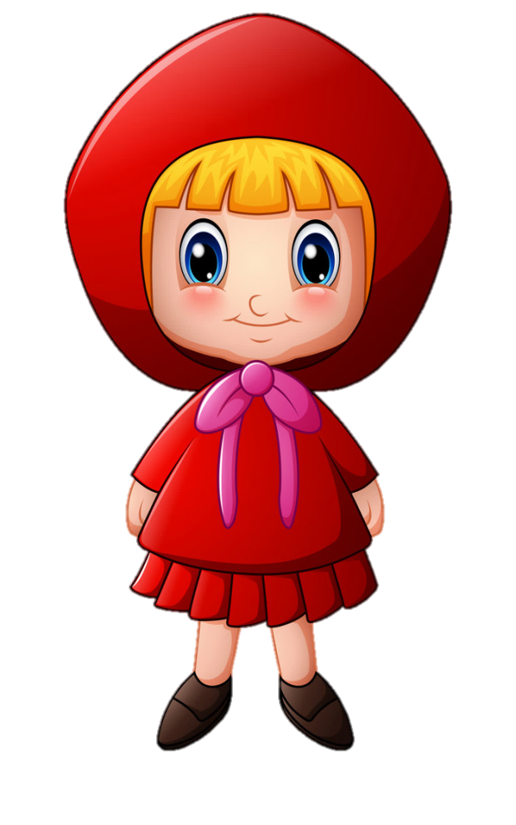

Bạn đi qua hết đoạn đường này, bạn sẽ gặp Khỉ nhé!
Năm trăm linh một viết là?
Đáp án: 501
Cảm ơn bạn nhé!

Slide 21

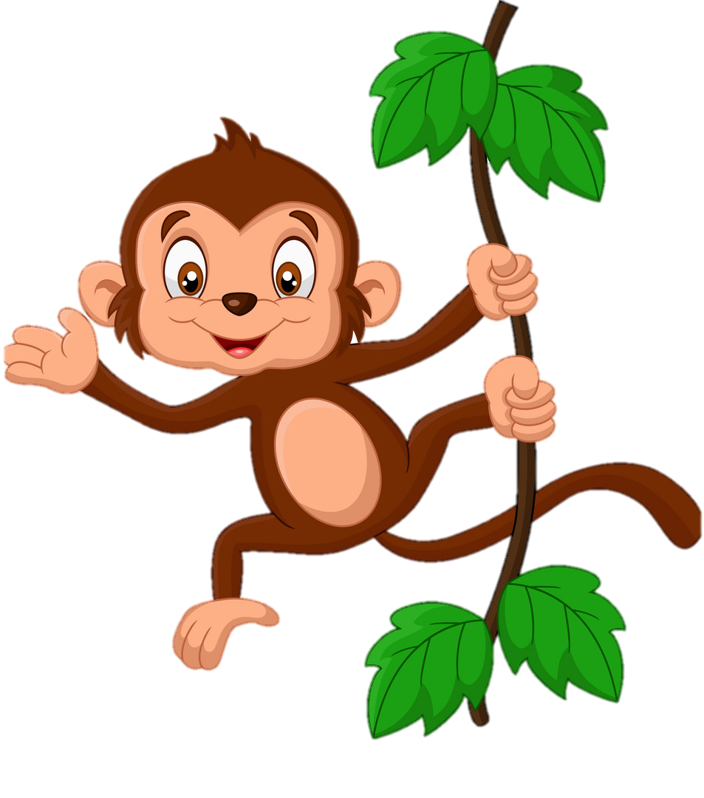
Số ?
550, 551, 552, …, …, 555
Bạn đi qua hết đoạn đường này, bạn sẽ gặpVoi con!
Đáp án: 550, 551, 552, 553, 554, 555
Cảm ơn Khỉ nhé!

Slide 22

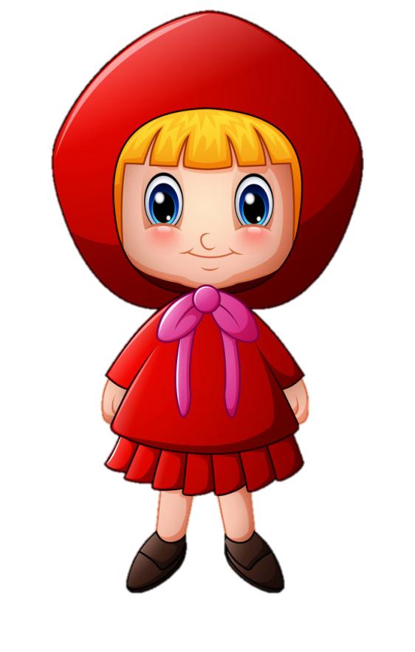

Hôm nay em học bài gì?
Bạn đi qua hết đoạn đường này, bạn sẽ tới nhà bà nhé!
Bài 51: Số có ba chữ số.
Cảm ơn Voi nhé!

Slide 23



